Slide 1


หัวข้อที่ 3
เรื่อง การใช้งานอุปกรณ์อินพุต
Notes:
หมายเหตุ: หากต้องการใช้รูปภาพอื่นบนสไลด์นี้ ให้เลือกรูปภาพแล้วลบออก จากนั้นให้คลิกไอคอนรูปภาพในพื้นที่ที่สำรองไว้เพื่อแทรกรูปภาพของคุณเอง

Slide 2
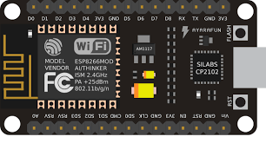
ระบบของไมโครคอนโทรลเลอร์
ใช้งานร่วมกัน
INPUT
OUTPUT
อุปกรณ์ประมวลผล

Slide 3
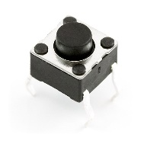
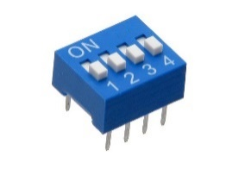
สวิตช์คืออะไร
สวิตช์เป็นอุปกรณ์ที่ใช้ตัดหรือต่อวงจรไฟฟ้าและวงจรอิเล็กทรอนิกส์ สวิตช์จะทำหน้าที่ควบคุมการเกิดกระแสภายในวงจร โดยชุดบอร์ดทดลองมีสวิตซ์สำหรับใช้งาน 2 ชนิด ดังนี้
ดิปสวิตช์ (DIP Switch) เป็นสวิตช์ขนาดเล็กใช้งานกับวงจรอิเล็กทรอนิกส์ เมื่อทำการเลื่อนสวิตช์ในแต่ละแถวขึ้นไปที่คำว่า “ON” จะทำให้หน้าสัมผัสของสวิตช์ในแถวนั้นๆ ติดกันแต่เมื่อทำการเลื่อนกลับมาที่ตัวเลขของแต่ละแถว หน้าสัมผัสที่ติดกันจะขาดจากกันทันที
สวิตช์กดติดปล่อยดับ (Push button Switch) คือ สวิตช์ที่เวลาใช้งานต้องทำการกดสวิตช์ลงไป เพื่อทำให้หน้าสัมผัสของสวิตช์ติดกัน (Close Circuit) และเมื่อปล่อยมือออกหรือไม่ทำการกดสวิตช์ต่อ หน้าสัมผัสที่ติดกันจะขาดจากกันทัน
สวิตช์กดติดปล่อยดับ
ดิปสวิตช์

Slide 4
สวิตช์กดติดปล่อยดับ
การใช้งาน
1
2
ขณะกดสวิตซ์
ขณะไม่กดสวิตซ์
3
4
สวิตซ์กดติดปล่อยดับ

Slide 5
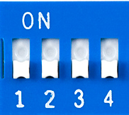
ดิปสวิตช์
การใช้งาน
1
2
3
4
5
6
7
8
ดิฟสวิตซ์
ลักษณะการเลื่อนสวิตซ์เพื่อเปิด-ปิด

Slide 6
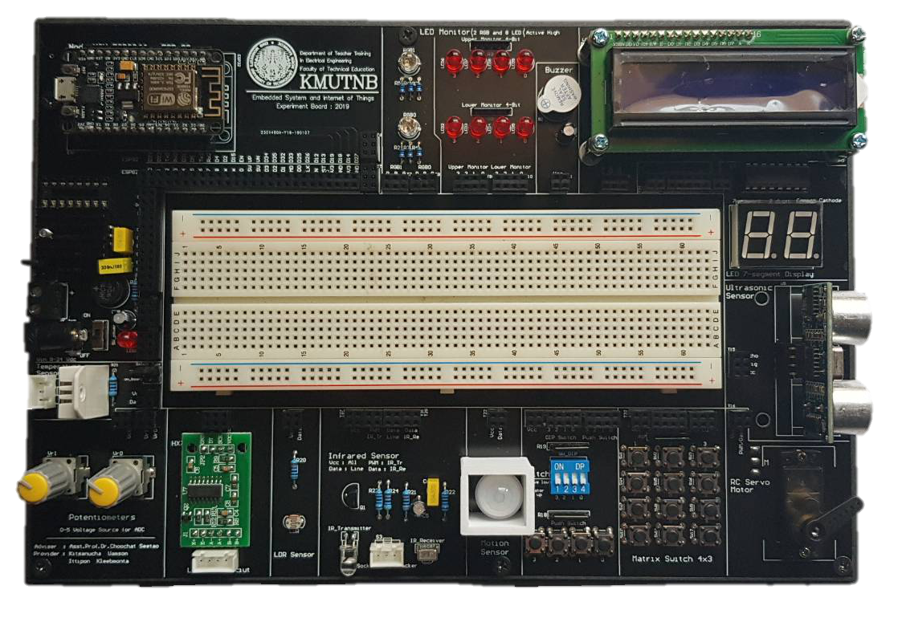
ชุดสวิตซ์บนชุดบอร์ดทดลอง
ชุดสวิตซ์บนบอร์ด
ชุดบอร์ดทดลองมีการต่อสวิตซ์ในรูปแบบ Pull – Up Resistor โดยการต่อสวิตซ์ใช้งานมีรูปแบบการต่อ 2 รูปแบบขึ้นอยู่กับการใช้งาน ดังนี้
Pull – Up Resistor
Pull – Down Resistor

Slide 7
การต่อสวิตซ์แบบ Pull – Up Resistor
เมื่อไม่มีการกดสวิตช์จะมีกระแสไหลเข้าไมโครคอนโทรลเลอร์ทำให้ไมโครคอนโทรลเลอร์อ่านค่าได้ลอจิก ‘1’
เมื่อมีการกดสวิตช์จะมีกระแสไหลลงกราวด์ทำให้ไมโครคอนโทรลเลอร์อ่านค่าได้ลอจิก ‘0’

Slide 8
การต่อสวิตซ์แบบ Pull – Down Resistor
เมื่อมีการกดสวิตซ์ทำให้เกิดกระแสไหลเข้าไมโครคอนโทรลเลอร์ทำให้ไมโครคอนโทรลเลอร์อ่านค่าเป็นลอจิก ‘1’
เมื่อไม่มีการกดสวิตซ์ทำให้ไม่มีกระแสไหลเข้าไมโครคอนโทรลเลอร์ทำให้ไมโครคอนโทรลเลอร์อ่านค่าเป็นลอจิก ‘0’

Slide 9
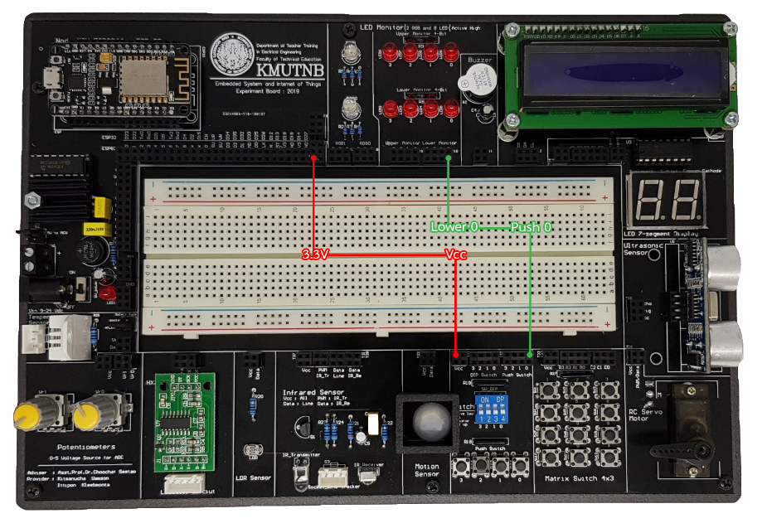
ทดสอบสวิตช์บนชุดบอร์ดทดลอง
ต่อวงจรดังภาพและทดลองกดสวิตช์เพื่อดูผลลัพธ์ผ่านหลอด LED จะพบว่าเมื่อต่อวงจรดังภาพหลอด LED จะติด เมื่อกดจะดับเพราะว่าชุดบอร์ดทดลองมีการต่อสวิตซ์แบบ Pull-Up Resistor

Slide 10

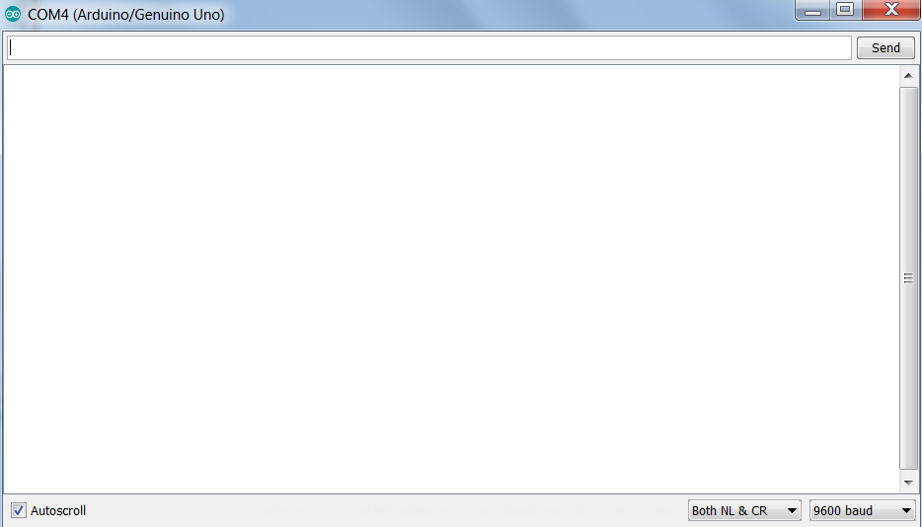
Serial Monitor คืออะไร
Serial Monitor คือ เครื่องมือที่เอาไว้สื่อสารระหว่างคอมพิวเตอร์กับบอร์ดไมโครคอนโทรเลอร์ ผ่านพอร์ตอนุกรม

Slide 11
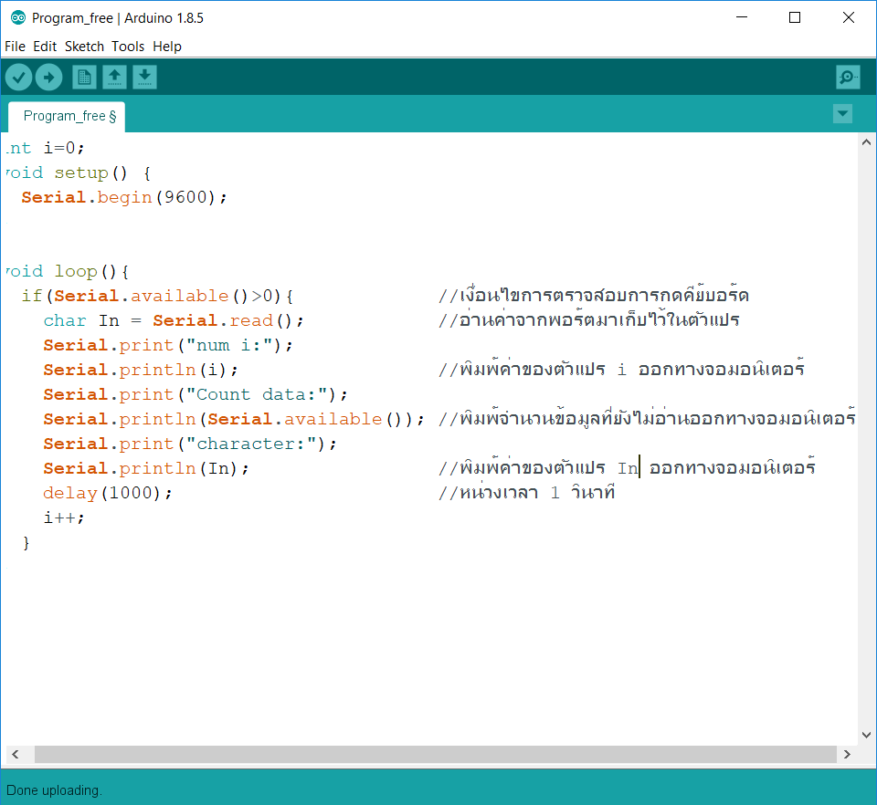
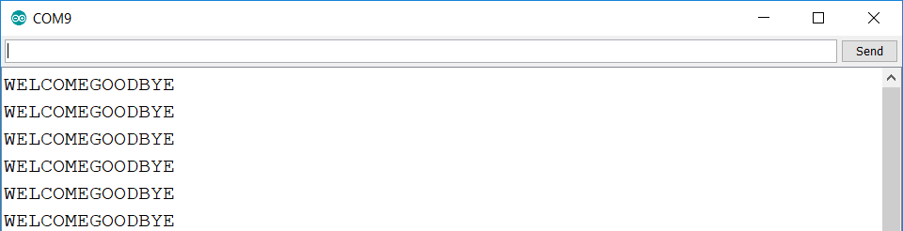

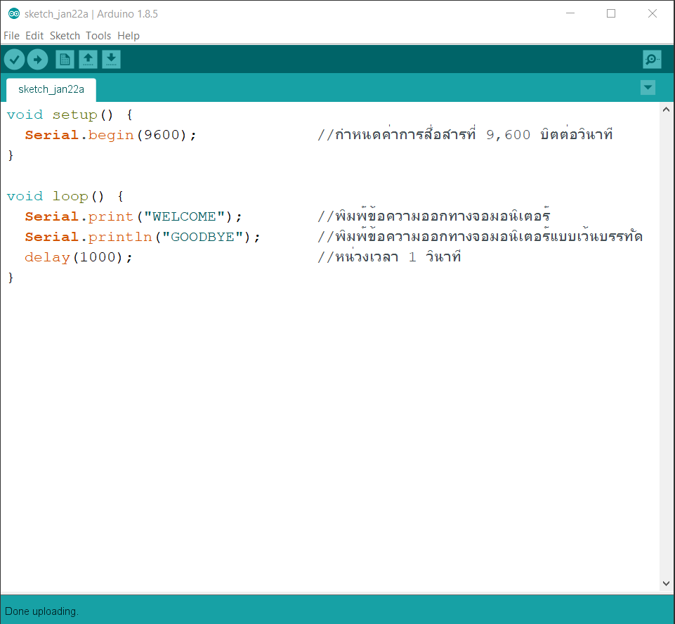
คำสั่งสำหรับติดต่อกับ Serial Monitor
สื่อสารผ่านพอร์ตอนุกรม
หน้าจอมอนิเตอร์ (เปิดได้ด้วยการกดไอคอน )
คำสั่ง Serial.begin(ความเร็วในการสื่อสาร);
คำสั่ง Serial.print(“ข้อความ”);
คำสั่ง Serial.print(ตัวแปร);
คำสั่ง Serial.read();
คำสั่ง Serial.available();
ตัวอย่างการใช้งานคำสั่ง
ความเร็วในการสื่อสาร
ถ้าตั้งไว้ที่ 9600 buad จะหมายความว่าใน 1 วินาที จะมีการส่งข้อมูลขนาด 9600 บิต
ข้อความ
ข้อความภาษาอังกฤษ และ อักขระพิเศษ (ไม่สามารถใช้ภาษาไทยได้)

Slide 12
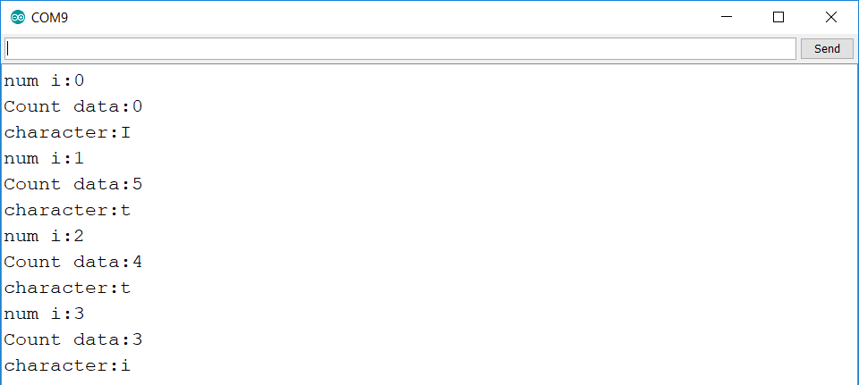

คำสั่งสำหรับติดต่อกับ Serial Monitor (ต่อ)
การเขียนโปรแกรมโดยใช้ Serial.print( ); Serial.read( ); และ Serial.available( );
num I คือ จำนวนตัวอักษรที่อ่าน
Count data คือ จำนวนตัวอักษรที่ยังไม่อ่าน
character คือ ตัวอักษรที่อ่าน

Slide 13
การตัดสินใจหรือเงื่อนไข (Condition) คืออะไร
เงื่อนไขในการเขียนโปรแกรม เป็นการกำหนดเส้นทางการทำงานของโปรแกรมตามที่ต้องการ ทำให้สามารถกำหนดการทำงานได้จากผลลัพธ์ของการเปรียบเทียบ หรือการคืนค่าของฟังก์ชัน โดยคำสั่งที่ใช้ในโปรแกรมเพื่อสร้างเงื่อนไขมีดังนี้
รูปแบบการใช้งาน :
while (เงื่อนไข)
{
//ชุดคำสั่งที่ 1
}
รูปแบบการใช้งาน :
for (เงื่อนไขเริ่มต้น; เงื่อนไขสุดท้าย; การกระทำของเงื่อนไข)
{
//ชุดคำสั่งที่ 1
}
รูปแบบการใช้งาน
if (เงื่อนไข)
{
//ชุดคำสั่งที่ 1
}
else
{
//ชุดคำสั่งที่ 2
}
คำสั่ง if - else
คำสั่ง while
คำสั่ง for

Slide 14
ตัวดำเนินการ
เงื่อนไขจำเป็นจะตัวใช้ตัวดำเนินการมาเกี่ยวข้องในการเขียนโปรแกรมว่าเงื่อนไขนั้นเป็นจริงหรือไม่จริง โดยลักษณะเครื่องหมายจะแสดงรายละเอียด ดังนี้
x == y //หมายถึงค่า x มีค่าเท่ากับค่า y
x != y //หมายถึงค่า x มีค่าไม่เท่ากับค่า y
x < y //หมายถึงค่า x มีค่าน้อยกว่าค่า y
x > y //หมายถึงค่า x มีค่ามากกว่าค่า y
x <= y //หมายถึงค่า x มีค่าน้อยกว่าหรือเท่ากับค่า y
x >= y //หมายถึงค่า x มีค่ามากกว่าหรือเท่ากับค่า y

Slide 15

เขียนโปรแกรมรับค่าสวิตช์
ตัวอย่างที่ 1 ให้เขียนโปรแกรมเพื่อรับค่าสวิตช์ ที่ติดตั้งอยู่บนบอร์ดทดลอง โดยให้รับค่าสวิตช์ Push Button (0) และแสดงคำว่า “Hello world” ที่ Serial Monitor เมื่อทำการกดสวิตช์ แต่เมื่อไม่มีการกดสวิตช์ให้แสดงคำว่า “Good bye” หน่วงเวลาในการรับค่าสวิตช์ 0.2 วินาที และทำวนซ้ำไปเรื่อยๆ
ลักษณะการต่อวงจร

Slide 16
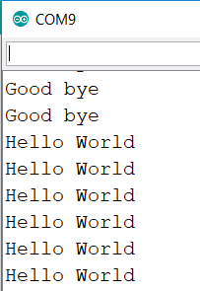
เขียนโปรแกรมรับค่าสวิตช์ (ต่อ)
โปรแกรม รับค่าสวิตช์และแสดงผลบน Serial Monitor ตามเงื่อนไขของโจทย์
void setup() {
Serial.begin(9600);
pinMode(5,INPUT);
}
void loop() {
if (digitalRead(5) == LOW) {
Serial.println(“Hello World”);
}
else {
Serial.print(“Good bye\n”);
}
delay(200);
}
เขียนโปรแกรมรับค่าสวิตซ์คอมไพล์ลงบอร์ด และทดลองผลของโปรแกรมโดยดูผ่าน Serial Monitor เมื่อมีการกดสวิตซ์และปล่อยสวิตซ์
ไม่กดสวิตช์
กดสวิตช์

Slide 17
ตัวแปรคืออะไร
ตัวแปร เปรียบเสมือนตัวแทนที่ใช้ในการกำหนดค่า อาจจะเป็นตัวอักษรหรือชื่อที่สร้างขึ้น หากจะให้กล่าวๆเข้าใจแบบง่าย ให้มองถึงการใช้ตัวแปรในการแก้สมการทางคณิตศาสตร์ การกำหนดตัวแปรมีข้อปฏิบัติที่สำคัญ คือ
1.ต้องขึ้นต้นด้วยตัวอักษร A-Z หรือ a-z หรือเครื่องหมาย “_” (Underscore) เท่านั้น
2. ภายในชื่อสามารถใช้ตัวอักษร A-Z หรือ a-z หรือ 0-9 หรือเครื่องหมาย “_” ได้
3. ภายในชื่อห้ามเว้นช่องว่าง หรือใช้สัญลักษณ์นอกเหนือจากข้อ 2
4. ตัวอักษรเล็กหรือใหญ่มีความหมายแตกต่างกัน
5. ห้ามตั้งชื่อซ้ำกับคำสงวน (Reserved Word)
auto | break | case | char | const | continue | default
do | double | else | enum | extern | far | float
goto | if | int | long | register | return | short
signed | sizeof | static | struct | switch | typedef | union
unsigned | void | volatile | while

Slide 18


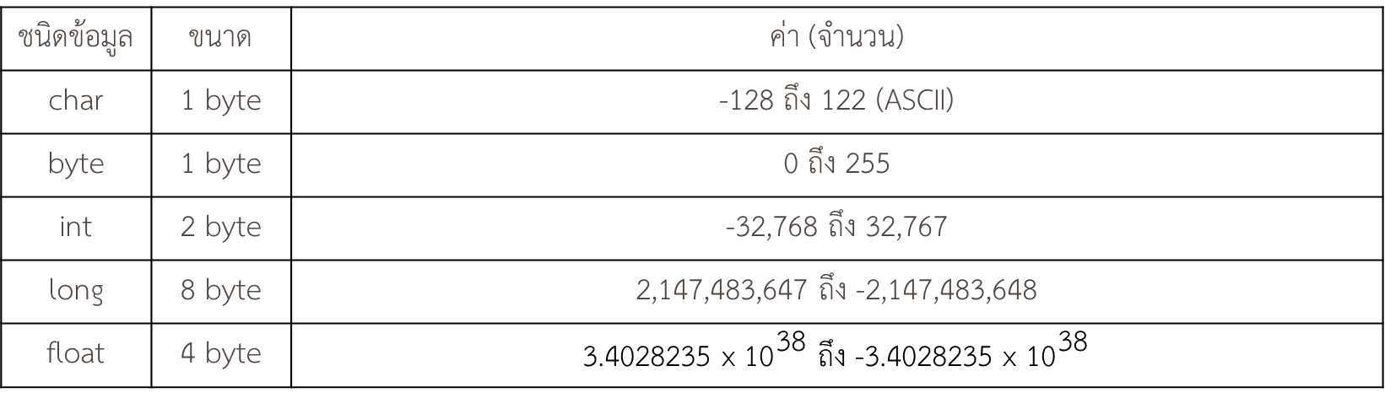
ตัวแปร
การกำหนดตัวแปรจะแบ่งตามประเภทข้อมูล โดยจะแบ่งออกเป็น 4 กลุ่มหลัก คือ ตัวอักษร เลขจำนวนเต็ม เลขทศนิยม และ เก็บค่าสองค่า โดยประเภทของตัวแปรที่ใช้หลัก ๆ มีดังนี้
ชนิดข้อมูล | ขนาด | ค่า (จำนวน)
char | 1 byte | -128 ถึง 122 (ASCII)
byte | 1 byte | 0 ถึง 255
int | 2 byte | -32,768 ถึง 32,767
long | 8 byte | 2,147,483,647 ถึง -2,147,483,648
float | 4 byte | 3.4028235 x ${\text{10}}^{\text{38}}$ ถึง -3.4028235 x ${\text{10}}^{\text{38}}$
ตัวอย่างการตั้งชื่อตัวแปรและกำหนดค่าของตัวแปร
int Num2 = 3;
int 1num = 3;
char font = ‘1’;
byte num = 128;
char font = 1;
byte num = 256;

Slide 19
อาร์เรย์คืออะไร
อาร์เรย์เป็นชุดของตัวแปรที่มีการเรียกใช้ที่มีจำนวนค่าต่างกัน ในอาร์เรย์อาจจะเรียกชื่อของอาร์เรย์และจำนวนของเลขดัชนีอันดับ
รูปแบบการใช้งาน
int myArray[] = [10,20,30];
ตำแหน่ง | 0 | 1 | 2
ค่าที่เก็บ | 10 | 20 | 30
สรุป
int myArray[0] = 10;
int myArray[1] = 20;
int myArray[2] = 30;

Slide 20
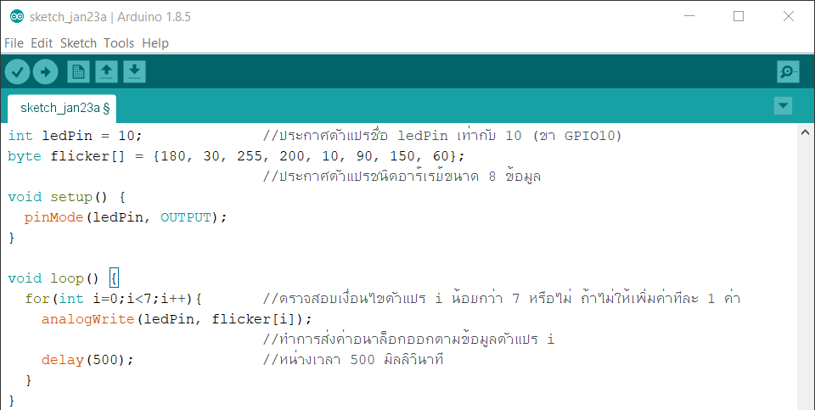
การใช้งานอาร์เรย์
โปรแกรมเก็บข้อมูลในรูปแบบของอาร์เรย์ในการแสดงผล LED คอมไพล์ลงบอร์ดสังเกตแสงสว่างจากหลอด LED

Slide 21
การประกาศตัวแปรค่าคงที่ไม่มีการเปลี่ยนแปลง
การประกาศตัวแปรโดยใช้ #define เป็นการประกาศเพื่อไม่ให้ค่าที่กำหนดมีการเปลี่ยนแปลง นิยมใช้ในการประกาศขาที่ใช้งานและค่าคงที่
การใช้งาน
#define ตัวแปร ค่าคงที่
ตัวอย่าง
#define D0 16 //เก็บค่า 16 ไว้ที่ตัวแปร D0

Slide 22
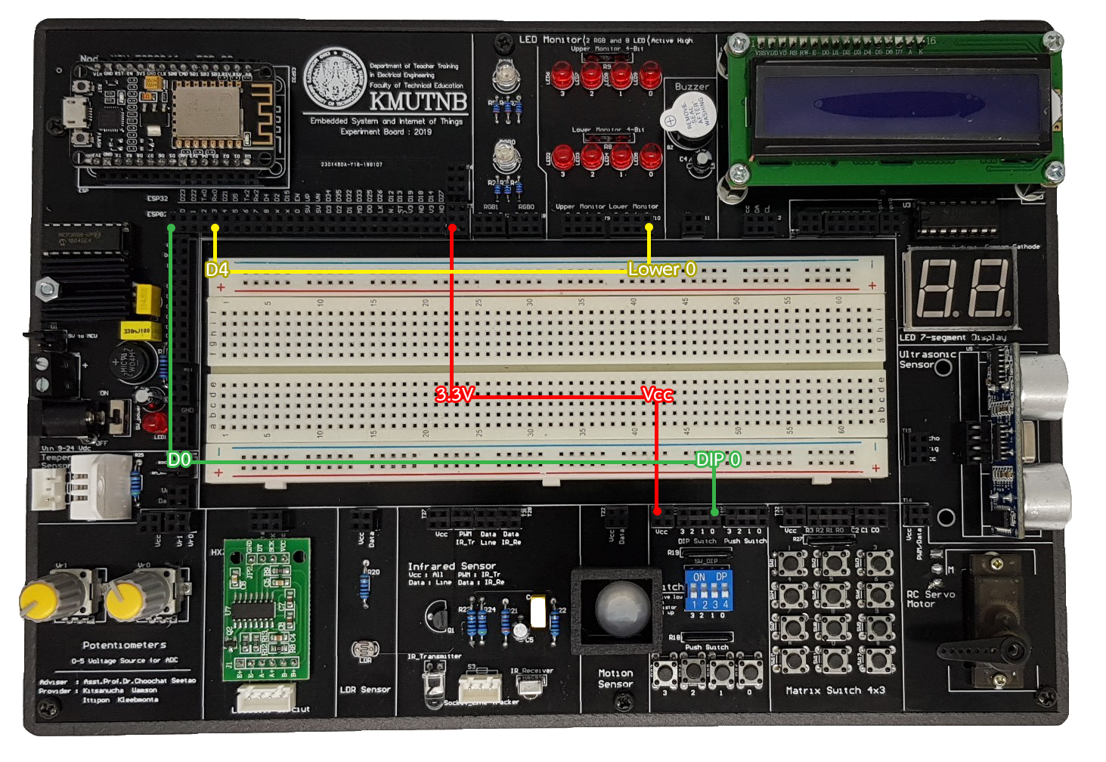
เขียนโปรแกรมรับค่า DIP Switch แสดงผล LED
ตัวอย่างที่ 2 ให้เขียนโปรแกรมเพื่อรับค่าสวิตช์ ที่ติดตั้งอยู่บนบอร์ดทดลอง โดยให้รับค่าสวิตช์ DIP Button (0) และควบคุมหลอด LED ในแถว Lower Monitor (0) ให้ทำงาน เมื่อทำการเลื่อนสวิตช์ปิดวงจร (ON) หรืออ่านค่าสวิตช์ได้ LOW (0) แต่เมื่อเลื่อนสวิตช์เปิดวงจร (OFF) หรืออ่านค่าสวิตช์ได้ HIGH (1) ให้หลอด LED หยุดทำงาน
ลักษณะการต่อสายใช้งานบนชุดบอร์ดทดลอง

Slide 23
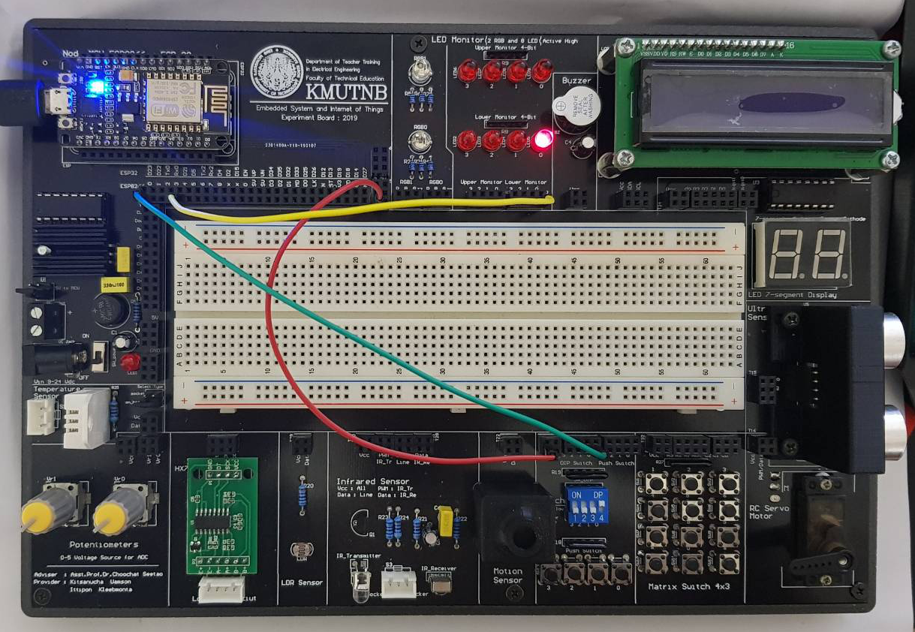
เขียนโปรแกรมรับค่า DIP Switch แสดงผล LED (ต่อ)
โปรแกรม รับค่าสวิตช์และควบคุมหลอด LED ตามเงื่อนไขของโจทย์
int i=0;
#define D0 16
#define D4 2
void setup() {
Serial.begin(9600);
pinMode(D0,INPUT);
pinMode(D4,OUTPUT);
}
void loop(){
i = digitalRead(D0); if(i==LOW){
digitalWrite(D4,HIGH);
}
else{
digitalWrite(D4,LOW);
}
}
เขียนโปรแกรมคอมไพล์ลงบอร์ดและทดลองเลื่อน DIP Switch และดูผลผ่านหลอด LED

Slide 24
Potentiometer คืออะไร
Potentiometer (POT) เป็นตัวต้านทานที่สามารถปรับค่าความต้านทานได้ โดยการใช้แกนหมุนหรือเลื่อนแกน

Slide 25
Potentiometer บนชุดบอร์ดทดลอง
บนชุดบอร์ดทดลองมี Potentiometer 2 ตัว อยู่ในตำแหน่งล่างซ้าย

Slide 26
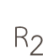
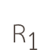
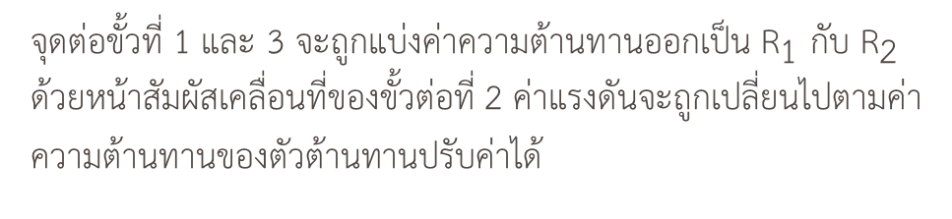

การใช้งาน Potentiometer ร่วมกับ NodeMCU
การใช้งาน POT เพื่อใช้สำหรับการควบคุมแรงดันไฟฟ้าหรือใช้สำหรับปรับสัญญาณต่างๆ ในวงจรอิเล็กทรอนิกส์จะมีลักษณะเหมือนกับวงจรแบ่งแรงดัน
$${\text{R}}_{\text{1}}$$
จุดต่อขั้วที่ 1 และ 3 จะถูกแบ่งค่าความต้านทานออกเป็น ${\text{R}}_{\text{1}}$ กับ ${\text{R}}_{\text{2} }$ด้วยหน้าสัมผัสเคลื่อนที่ของขั้วต่อที่ 2 ค่าแรงดันจะถูกเปลี่ยนไปตามค่าความต้านทานของตัวต้านทานปรับค่าได้
$${\text{R}}_{\text{load}}$$
$${\text{R}}_{\text{2}}$$

Slide 27
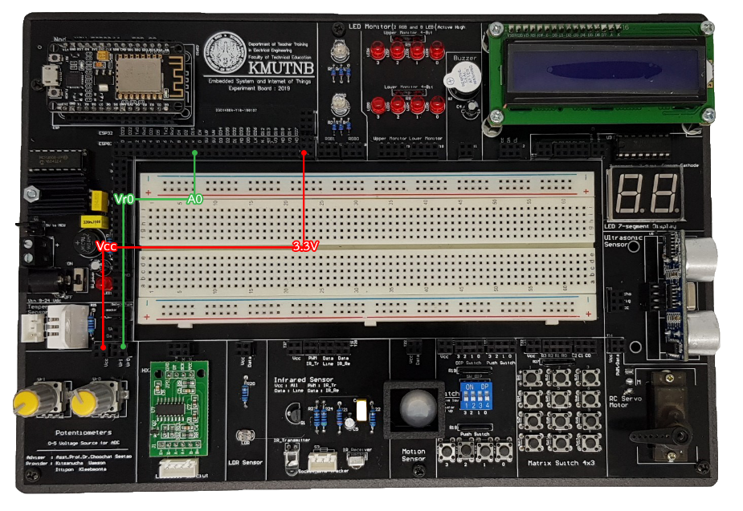
การเขียนโปรแกรมรับค่า Potentiometer แสดงผลผ่าน Serial Monitor
ตัวอย่างที่ 3 ให้เขียนโปรแกรมรับค่า Potentiometer ที่ติดตั้งอยู่บนบอร์ดทดลอง เพื่อทำการอ่านค่าที่สามารถรับได้จาก Potentiometer (Vr0) และแสดงผ่าน Serial Monitor
ลักษณะการต่อสายใช้งานบนชุดบอร์ดทดลอง

Slide 28
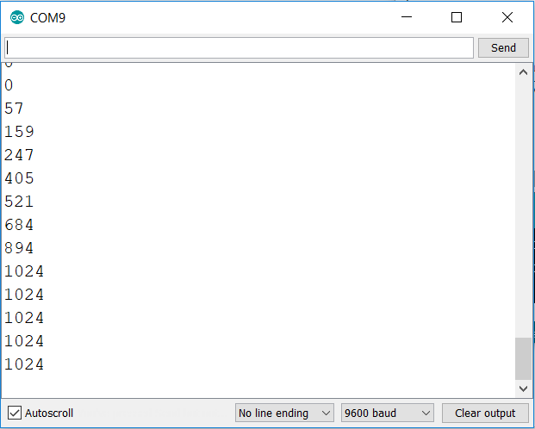
การเขียนโปรแกรมรับค่า Potentiometer แสดงผลผ่าน Serial Monitor (ต่อ)
โปรแกรม อ่านค่าอนาล็อกและแสดงผ่าน Serial Monitor
void setup() {
Serial.begin(9600);
pinMode(A0,INPUT);
}
void loop() {
Serial.println(analogRead(A0));
delay(500);
}
เขียนโปรแกรมเสร็จหมุนโวลุ่มแล้วดูการเปลี่ยนแปลงของค่าผ่าน Serial Monitor ค่าที่ได้ออกมาเป็นค่าดิจิตอลขนาด 10 บิต คือ 0-1023

Slide 29
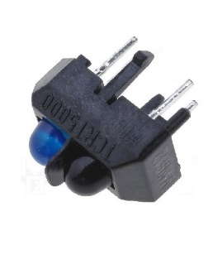
Infrared Sensor คืออะไร
Infrared Sensor (TCRT5000) เป็นเซ็นเซอร์ตรวจจับเส้นเมื่อวัตถุสะท้อนแสงเข้ามาก็จะมีการอ่านค่า โดยเซนเซอร์ตัวนี้มีลักษณะการต่อใช้งานดังภาพ

Slide 30

Infrared Sensor บนชุดบอร์ดทดลอง
บนชุดบอร์ดทดลองมีเซนเซอร์ Infrared ทั้งหมด 3 ตัว คือ เซนเซอร์ตรวจจับเส้น เซนเซอร์ส่งสัญญาณอินฟราเรด และเซ็นเซอร์รับสัญญาณอินฟราเรด

Slide 31
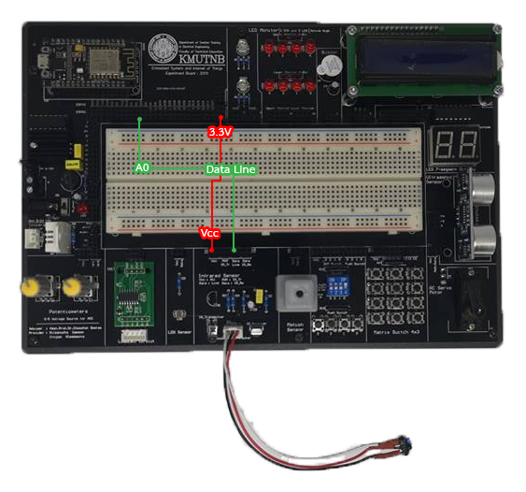
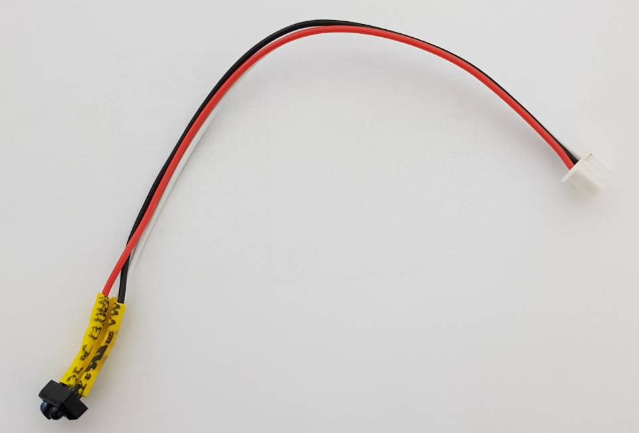
การเขียนโปรแกรมรับค่า TCRT5000 แสดงผลผ่าน Serial Monitor
ตัวอย่างที่ 4 ให้เขียนโปรแกรมรับค่าเซ็นเซอร์ตรวจจับเส้นที่ติดตั้งอยู่บนบอร์ดทดลอง เพื่อทำการอ่านค่าที่สามารถรับได้จากเซ็นเซอร์ตรวจจับเส้นและแสดงผ่าน Serial Monitor
ลักษณะการต่อสายใช้งานบนชุดบอร์ดทดลอง
เซนเซอร์ที่ต่อเข้าชุดบอร์ดทดลอง

Slide 32
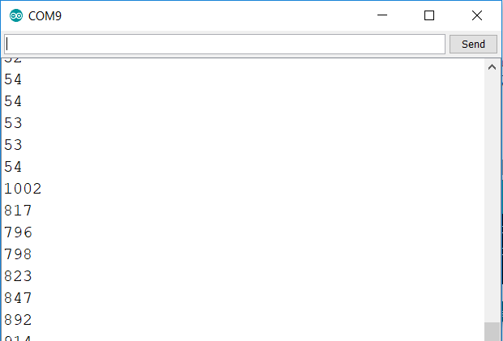
การเขียนโปรแกรมรับค่า TCRT5000 แสดงผลผ่าน Serial Monitor
โปรแกรม อ่านค่าอนาล็อกและแสดงผ่าน Serial Monitor
เขียนโปรแกรมรับค่าเซนเซอร์ตรวจจับเส้นโดยดูค่าผ่านกระดาษขาวดำโดยให้เซนเซอร์อยู่ห่างจากวัตถุ 3 มิลลิเมตร และดูผลผ่าน Serial Monitor
………………………………………………………………………………………………………………………………………………………………………………………………………………………………………………………………………………………………………………………………………………………………………………………………………………………………………………………………………………
void setup() {
Serial.begin(9600);
pinMode(A0,INPUT);
}
void loop() {
Serial.println(analogRead(A0));
delay(500);
}

Slide 33
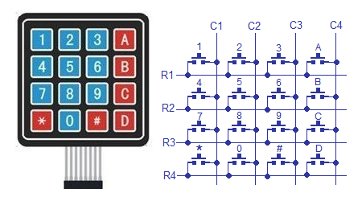
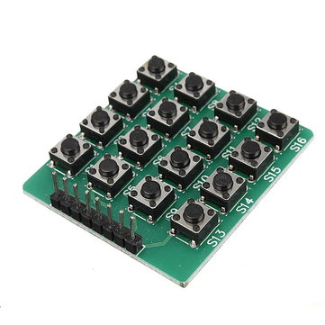
Matrix Switch คืออะไร
Matrix Switch หรือแป้นเลข นิยมนำมาเป็นตัวป้อนข้อมูลที่เป็นตัวเลขในงานไมโครคอนโทรเลอร์ เนื่องจากทำให้ใช้พอร์ตไมโครคอนโทรลเลอร์น้อยลง แต่ยังสามารถรับข้อมูลได้เช่นเดิม จากภาพด้านล่างจะเห็นว่ามีสวิตซ์ 16 ตัว แต่ใช้สายจำนวนเพียง 8 เส้น

Slide 34
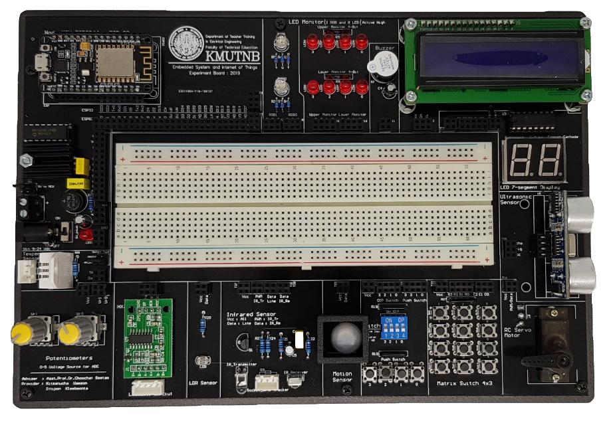
Matrix Switch บนชุดบอร์ดทดลอง

Slide 35

การติดตั้งและใช้งานไลบรารี่
การเขียนโปรแกรมให้กับ Matrix Switch จำเป็นต้องใช้ไลบลารี่สำเร็จรูปเพื่อให้สามารถใช้งานสวิตซ์ขนาด 4*3 ได้จึงจำเป็นที่จะต้องรู้ความหมายของไลบรารี่
ไลบรารี่ คืออะไร
ชุดโค้ดคำสั่งหรือโปรแกรมที่ผู้พัฒนาทำการเขียนเตรียมไว้ เพื่อให้ผู้ที่เริ่มเขียนโปรแกรมสามารถนำมาใช้ประกอบการเขียนโปรแกรมได้ง่ายขึ้นลดความซับซ้อนในการศึกษาอุปกรณ์นั้นๆ

Slide 36

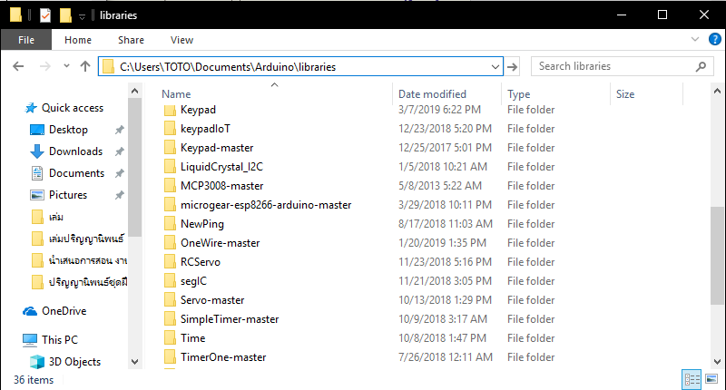
การติดตั้งและใช้งานไลบรารี่ Matrix Switch
คำสั่งสำหรับเปิดไลบรารี่
#include <file>
file ให้ใส่ชื่อของไลบราลี่ที่เก็บอยู่ในโฟลเดอร์ C:\Users\ชื่อผู้ใช้งาน\Documents\Arduino\libraries
หมายเหตุ : ชื่อผู้ใช้งาน แต่ละเครื่องจะไม่เหมือนกัน
รูปแบบการใช้งาน
#include <LiquidCrystal_I2C.h>
จะเห็นว่าภายในโฟลเดอร์มีโฟลเดอร์ที่ชื่อว่า LiquidCrystak_I2C อยู่ส่วน .h คือ header file ที่อยู่ภายในโฟลเดอร์

Slide 37
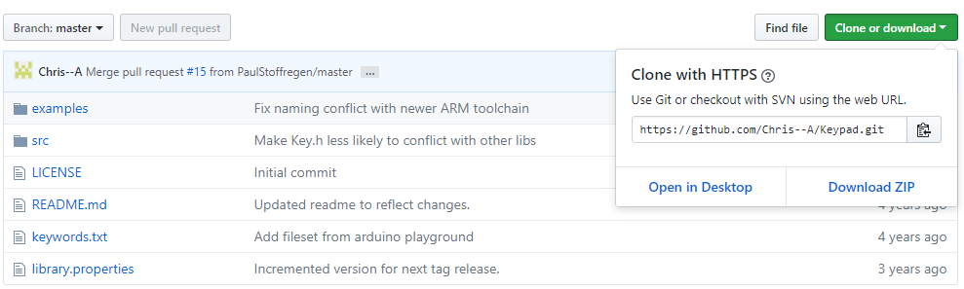
การติดตั้งและใช้งานไลบรารี่ Matrix Switch
วิธีการติดตั้ง Library ของ Matrix Switch
ดาวน์โหลด Library : https://github.com/Chris--A/Keypad
1) กดที่ Clone or download
2) กดที่ Download ZIP

Slide 38
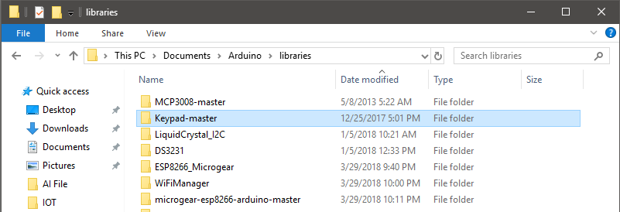
การติดตั้งและใช้งานไลบรารี่ Matrix Switch
แตกไฟล์ ZIP และนำโฟลเดอร์ Keypad-master ที่แตกไฟล์ไว้ ไปวางที่ไดร์ C:\Users\ชื่อคอมพิวเตอร์\Documents
\Arduino\libraries
หมายเหตุ : กรณีที่โฟลเดอร์มีคำว่า –master ไม่ต้องนำ –master มาประกาศเรียกใช้งานจากภาพถ้าจะประกาศใช้งาน Keypad จะต้องประกาศ #include <Keypad.h>

Slide 39

การติดตั้งและใช้งานไลบรารี่ Matrix Switch
คำสั่งในการทำงานเบื้องต้น
#include <Keypad.h> //เปิดใช้งานไลบรารี่ Keypad
Keypad ตั้งชื่อไว้เรียกใช้งานคำสั่ง = Keypad(makeKeymap(ตัวอักษร), ขาใช้งานแถว, ขาใช้งานหลัก, , จำนวนแถว, จำนวนหลัก); //คำสั่งในการจัดการกำหนดขาการใช้งานและเก็บค่าตัวอักษร
ตัวอักษร
char hexakey[ROWS][COLS] = {{‘1’, ‘2’, ‘3’},
{‘4’, ‘5’, ‘6’}, {‘7’, ‘8’, ‘9’},
{‘*’, ‘0’, ‘#’}};
หมายเหตุ : ตัวอักษรถูกจัดเก็บไว้ในตัวแปรในรูปแบบของ อาร์เรย์ 2 มิติ
อาร์เรย์ 2 มิติ คืออะไรกันนะ

Slide 40
อาร์เรย์ 2 มิติ
เป็นรูปแบบอาร์เรย์ที่มีการเก็บข้อมูลแบบแนวแถวและหลัก
หลัก 1
หลัก 2
ดัชนี | หลักที่ 1 [0] | หลักที่ 2 [1]
แถวที่ 1 [0] | 1 | 2
แถวที่ 2 [1] | 3 | 4
ตัวอย่าง
char font [2] [2] = {{‘1’, ‘2’},
{‘3’, ‘4’}};
แถว 1
แถว 2
แถว
หลัก
สรุป
char font [0] [0] = 1
char font [0] [1] = 2
char font [1] [0] = 3
char font [1] [1] = 4

Slide 41
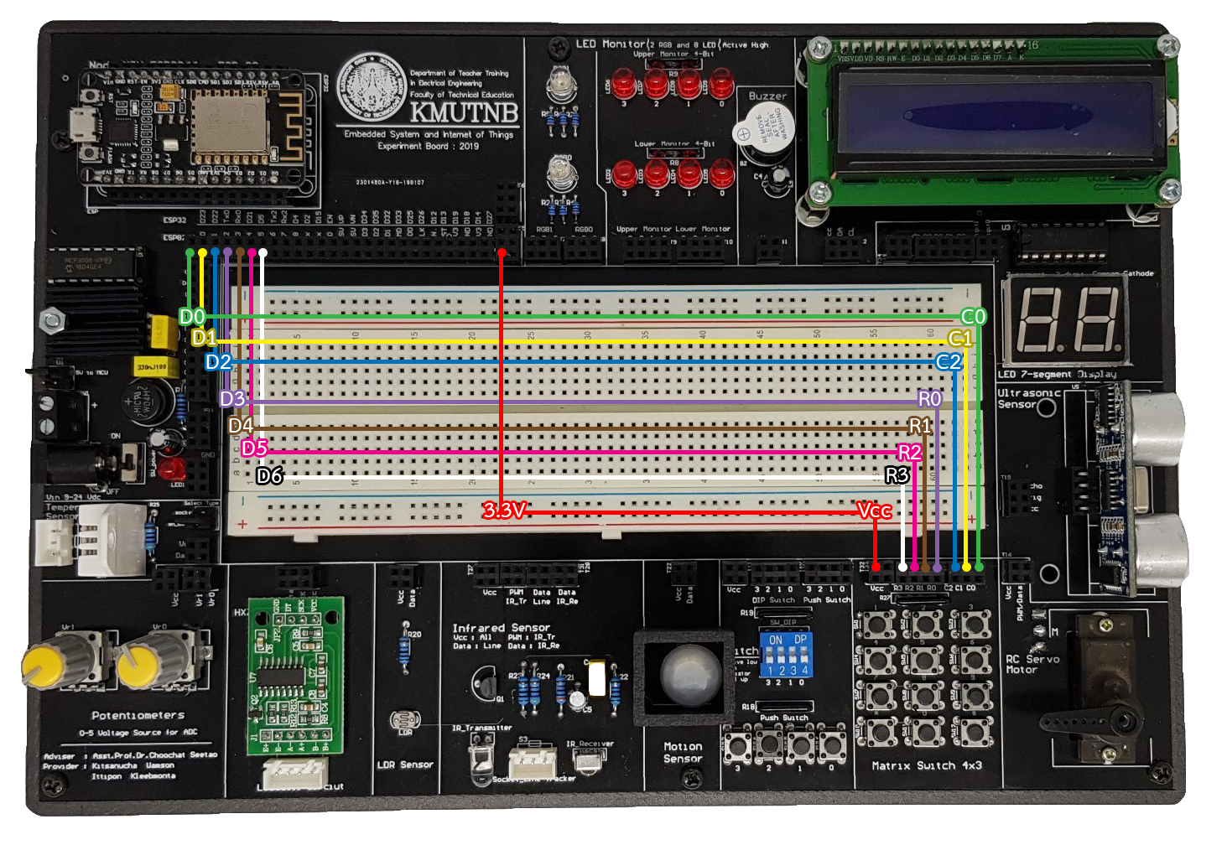
เขียนโปรแกรมรับค่า Matrix Switch แสดงผลผ่านหน้าจอ Serial Monitor
ตัวอย่างที่ 5 ให้เขียนโปรแกรมรับค่า Matrix Switch ที่ติดตั้งอยู่บนบอร์ดทดลอง เพื่อทำการอ่านค่าที่สามารถรับได้จาก Matrix Switch และแสดงผ่าน Serial Monitor ตามตำแหน่งของสวิตช์ตัวนั้นๆ
ลักษณะการต่อสายใช้งานบนชุดบอร์ดทดลอง

Slide 42
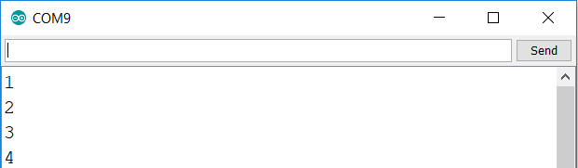
เขียนโปรแกรมรับค่า Matrix Switch แสดงผลผ่านหน้าจอ Serial Monitor (ต่อ)
โปรแกรม รับค่าจาก Matrix Switch และแสดงผลผ่าน Serial Monitor
………………………………………………………………………………………………………………………………………………………………………………………………………………………………………………………………………………………………………………………………………………………………………………………………………………………………………………………………………………
#include <Keypad.h>
const byte ROWS = 4;
const byte COLS = 3;
Char hexakey[ROWS][COLS]={{'1','2','3’},
{'4','5','6',},
{'7','8','9',},
{'*','0','#',}};
byte rowPins[ROWS] = {0, 2, 14, 12};
byte colPins[COLS] = {16, 5, 4};
Keypad customKeypad = Keypad(makeKeymap
(hexakey), rowPins, colPins, ROWS, COLS);
void setup() {
Serial.begin(9600);
}
void loop() {
char customKey = customKeypad.getKey();
if(customKey) {
Serial.println(customKey);
}
}
เขียนโปรแกรมคอมไพล์ลงบอร์ดและทดลองกด Matrix Switch
สังเกตผลลัพธ์ผ่าน Serial Monitor

Slide 43
Load Cell คืออะไร
Load Cell คือ อุปกรณ์ที่ใช้สำหรับตรวจวัดน้ำหนักของวุตถุ แรงกระทำทางกล หรือปริมาณของโหลดที่ต้องการทราบค่า
หลักการทำงาน
จากภาพในจุดที่ Strain Gauge ได้รับแรงกด จะทำให้ Strain Gauge หดตัวเข้าหากัน และในจุดที่ได้รับแรงดึง จะทำให้ Strain Gauge ถูกยืดออก จึงทำให้ค่าความต้านทานของ Strain Gauge เปลี่ยนแปลงไป

Slide 44
Load Cell บนชุดบอร์ดทดลอง

Slide 45
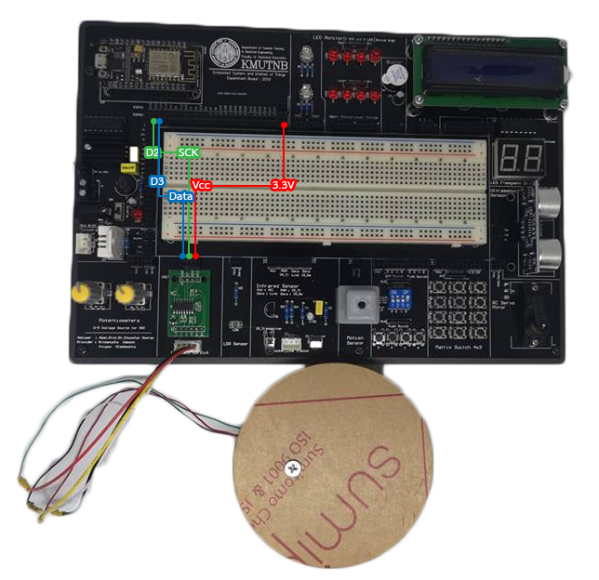
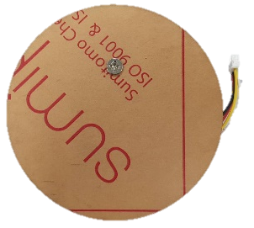
การต่อใช้งาน Load Cell ร่วมกับ NodeMCU
เซนเซอร์วัดค่าน้ำหนักต่อเข้าชุดบอร์ดทดลอง

Slide 46
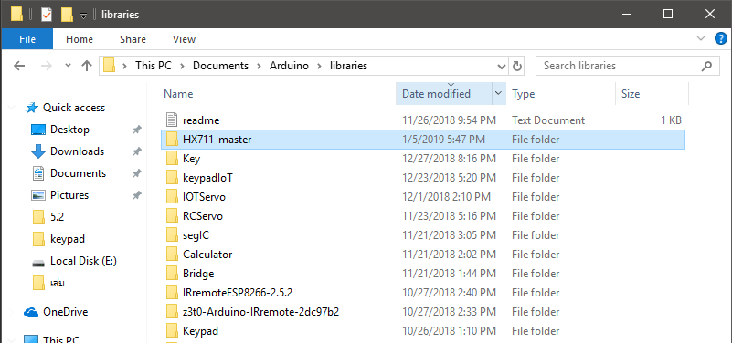
วิธีการติดตั้งและใช้งาน Library ของ Load Cell
• ดาวน์โหลด Library : https://github.com/bogde/HX711
• แตกไฟล์และนำโฟลเดอร์ HX711-master ที่แตกไฟล์ไว้ไปวางที่ไดร์
C:\Users\ชื่อของผู้ใช้งาน\Documents\Arduino\libraries

Slide 47
วิธีการติดตั้งและใช้งาน Library ของ Load Cell (ต่อ)
คำสั่งการทำงานเบื้องต้น
#include "HX711.h" //เปิดใช้งานไลบรารี่ Hx711
HX711 ตั้งชื่อไว้เรียกใช้งานคำสั่ง (ขารับสัญญาณ (Data),ขาส่งสัญญาณ (SCK));
ชื่อ.tare(); //เป็นคำสั่งเอาไว้เซ็ต 0 ให้กับโปรแกรม
ชื่อ.set_scale(ค่าที่นำมา Calibrate);
//ค่าที่นำมาจะต้องติดลบเนื่องจากเมื่อ Load cell รับน้ำหนักมากขึ้นค่าที่ออกมาจะลดลงจนติดลบ
ชื่อ.get_units(); //นำค่าที่นำไป Calibrate แปลงเป็นหน่วย Kilogram

Slide 48
เขียนโปรแกรมรับค่า Load Cell
ตัวอย่างที่ 6 ให้เขียนโปรแกรมรับค่า Load Cell ที่ติดตั้งอยู่บนบอร์ดทดลอง เพื่อทำการ Calibrate และแสดงผ่าน Serial Monitor
ลักษณะการต่อสายใช้งานบนชุดบอร์ดทดลอง

Slide 49

เขียนโปรแกรมรับค่า Load Cell (ต่อ)
การจะใช้งาน Load Cell นั้น จะต้องทำการ Calibrate โดยการที่จะ Calibrate จะต้องใช้อุปกรณ์มาตรฐาน คือ ตุ้มน้ำหนัก แต่ถ้าไม่มีอุปกรณ์มาตรฐานสามารถนำอุปกรณ์ต่าง ๆ ในชีวิตประจำวันมา Calibrate เพื่อให้ได้ค่าใกล้เคียงได้ ในที่นี้จะใช้ขวดน้ำ 1.5 ลิตรในการ Calibrate
น้ำหนักประมาณ 1.54 - 1.56 กิโลกรัม

Slide 50
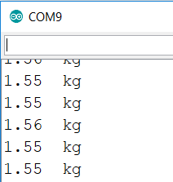
เขียนโปรแกรมรับค่า Load Cell (ต่อ)
โปรแกรม Calibrate Load Cell และแสดงผลผ่าน Serial Monitor
#include "HX711"
float Calibration = -147000;
HX711 loadcell(0,4);
void setup() {
Serial.begin(9600);
loadcell.tare();
}
void loop() {
loadcell.set_scale(Calibration);
Serial.print(loadcell.get_units(), 2);
Serial.println(" kg");
}
เขียนโปรแกรมคอมไพล์ลงบอร์ดและทดลองชั่งขวดน้ำ เพื่อ Calibrate ดูผลลัพธ์ผ่าน Serial Monitor

Slide 51
สรุป
จากอุปกรณ์อินพุตที่นำมายกตัวอย่างเพื่อให้ทำการทบทวนทั้งคำสั่งในการรับค่าของอุปกรณ์ การใช้งานไขต่างๆ การใช้ตัวดำเนินการร่วมกับเงื่อนไข การใช้ตัวแปร รวมไปถึงการติดตั้งและใช้งานไลบรารี่ ซึ่งถือได้ว่าเนื้อหาที่ให้ไปค่อนข้างจะครอบคลุมการเขียนโปรแกรมเพื่อรับค่าทางด้านอินพุต การจะนำไปใช้นั้น ขึ้นอยู่กับจินตนาการและความต้องการของงานที่จะนำไปใช้ การนำไปใช้ควรจะเลือกให้เหมาะสมและทำให้ได้ประสิทธิภาพสูงที่สุด

Slide 52
กิจกรรม
1.ถ้าต่อวงจรดังภาพด้านล่างจะเป็นการต่อในรูปแบบ Active High หรือ Active Low

Slide 53
กิจกรรม
2. ให้เขียนโปรแกรมรับค่าสวิตช์ทั้ง DIP Switch (0) และ Push Button (2) และควบคุมหลอด LED โดยให้ DIP Switch ควบคุมการทำงานของหลอด LED ในแถว Upper Monitor (2) และ Push Button ควบคุมการทำงานของหลอด LED ในแถว Lower Monitor (2) ซึ่งมีเงื่อนไขในการเขียนโปรแกรมดังนี้
• หากอ่านค่าสวิตช์ได้ LOW (0) ให้หลอด LED ทำงาน
• หากอ่านค่าสวิตช์ได้ HIGH (1) ให้หลอด LED หยุดทำงาน
• หน่วงเวลาการวนรอบ 0.5 วินาที

Slide 54
กิจกรรม
แผนผังความคิด

Slide 55
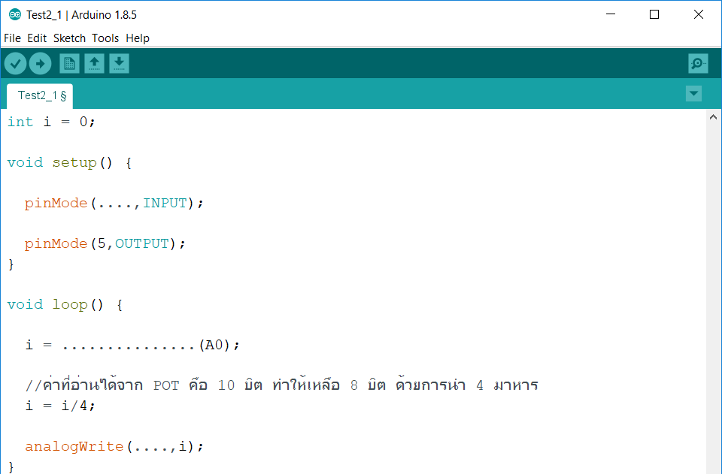
กิจกรรม
3. ให้เขียนโปรแกรมรับค่า Potentiometer และควบคุมความสว่างของหลอด LED ในแถว Upper Monitor (3) ให้แปรผัน (เพิ่มหรือลดความสว่าง) ตามค่าที่อ่านได้จาก Potentiometer (Vr0)

Slide 56
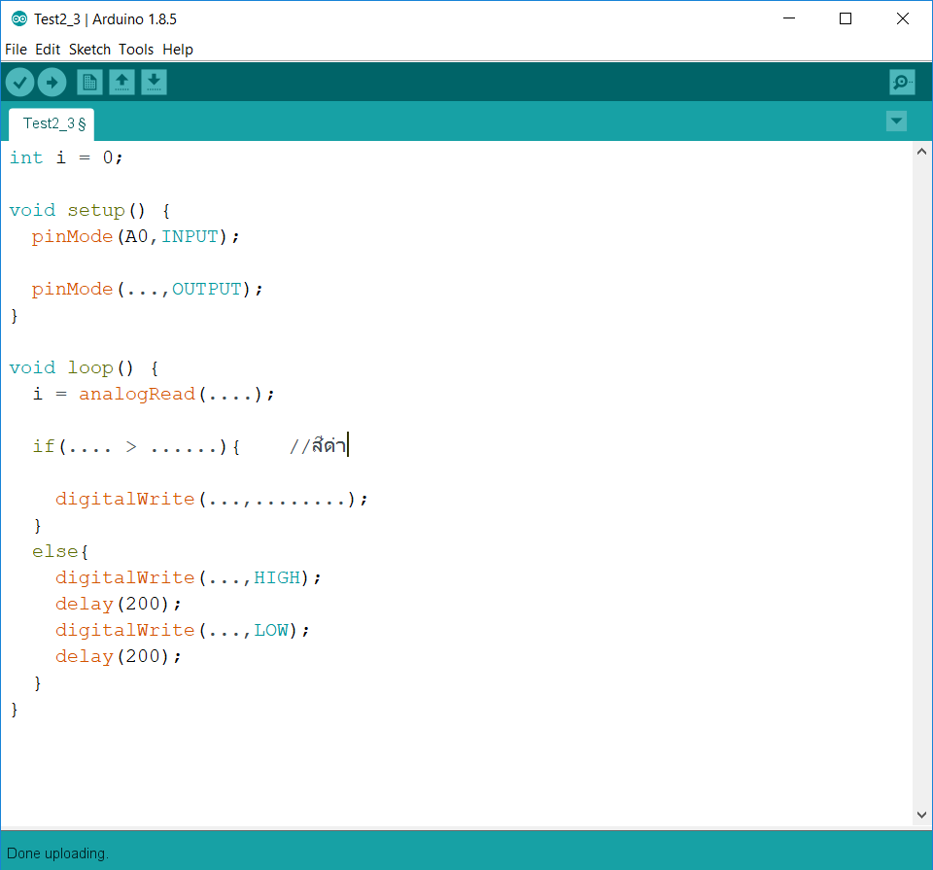
กิจกรรม
4. ให้เขียนโปรแกรมรับค่าเซ็นเซอร์ตรวจจับเส้น และควบคุม Buzzer เมื่อตรวจพบสีขาวให้ Buzzer ดัง เป็นระยะ หน่วงเวลา 0.2 วินาที แต่เมื่อตรวจพบสีดำให้ Buzzer ดับ
ค่าที่ใช้แบ่งระหว่างช่วงสีขาวและสีดำ..................................

Slide 57
กิจกรรม
5. ให้เขียนโปรแกรมรับค่า Matrix Switch และแสดงผลผ่าน Serial Monitor โดยมีเงื่อนไขดังนี้
• ให้ทำการแทนตัวอักษรไปยังแป้นเลขดังนี้
I O T
F U N
2 0 1
9 # #
• ใช้โปรแกรมต่อไปนี้อัปโหลดลงบอร์ด NodeMCU โดยเติมโปรแกรมให้สมบูรณ์และต่อใช้งานให้ถูกต้อง

Slide 58
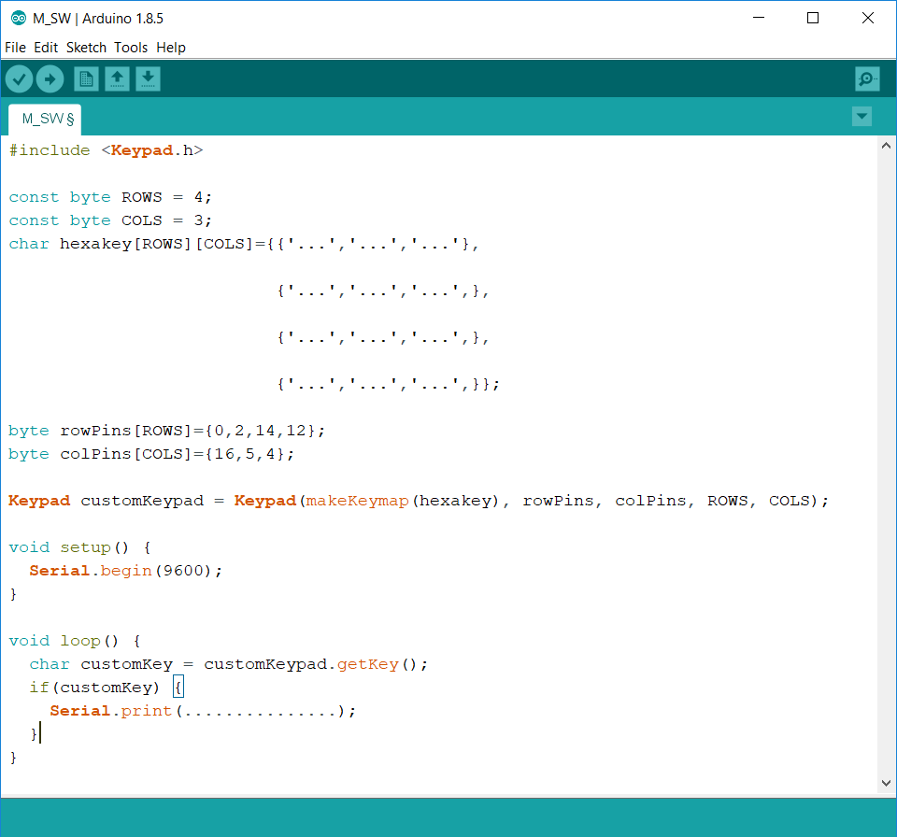
กิจกรรม

Slide 59
กิจกรรม
6. ให้เขียนโปรแกรมรับค่า Load Cell ที่ใช้ชั่งน้ำหนักชั่งโทรศัพท์มือถือของหรือชั่งสิ่งของใกล้ตัวอะไรก็ได้ที่ไม่เกิน 5 กิโลกรัม และบันทึกค่าน้ำหนักที่สามารถชั่งได้
โทรศัพท์มือถือ/อุปกรณ์ที่ใช้ชั่ง
(วาดรูปอุปกรณ์ที่นำมาชั่ง)
โทรศัพท์มือถือ/อุปกรณ์ที่ชั่ง มีน้ำหนัก........................................................

Slide 60
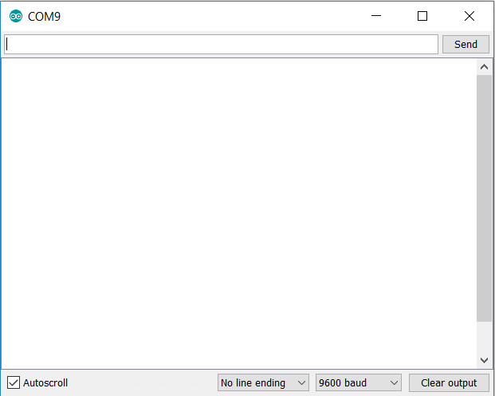
กิจกรรม
• ให้กดสวิตช์ จากตัวที่ 1 ถึง 12 และบันทึกข้อความที่ปรากฏบน Serial Monitor

Slide 61
เฉลยกิจกรรม
1.ถ้าต่อวงจรดังภาพด้านล่างจะเป็นการต่อในรูปแบบ Active High หรือ Active Low
Active …………………
HIGH

Slide 62
เฉลยกิจกรรม
2. ให้เขียนโปรแกรมรับค่าสวิตช์ทั้ง DIP Switch (0) และ Push Button (2) และควบคุมหลอด LED โดยให้ DIP Switch ควบคุมการทำงานของหลอด LED ในแถว Upper Monitor (2) และ Push Button ควบคุมการทำงานของหลอด LED ในแถว Lower Monitor (2) ซึ่งมีเงื่อนไขในการเขียนโปรแกรมดังนี้
• หากอ่านค่าสวิตช์ได้ LOW (0) ให้หลอด LED ทำงาน
• หากอ่านค่าสวิตช์ได้ HIGH (1) ให้หลอด LED หยุดทำงาน
• หน่วงเวลาการวนรอบ 0.5 วินาที

Slide 63
เฉลยกิจกรรม
แผนผังความคิด

Slide 64
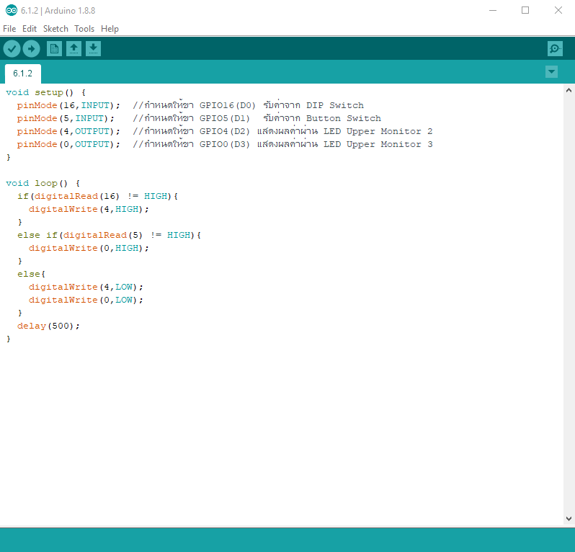
เฉลยกิจกรรม
โปรแกรม

Slide 65
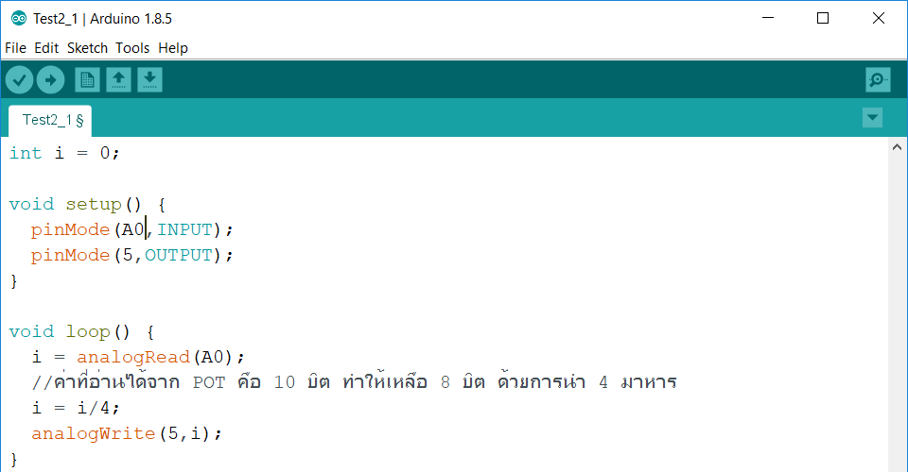
เฉลยกิจกรรม
3. ให้เขียนโปรแกรมรับค่า Potentiometer และควบคุมความสว่างของหลอด LED ในแถว Upper Monitor (3) ให้แปรผัน (เพิ่มหรือลดความสว่าง) ตามค่าที่อ่านได้จาก Potentiometer (Vr0)

Slide 66
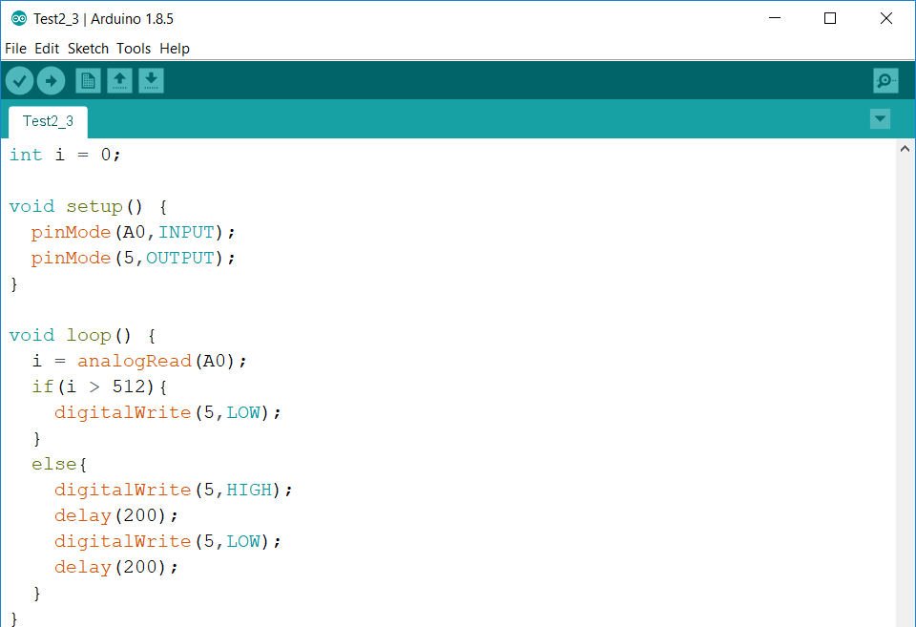
เฉลยกิจกรรม
4. ให้เขียนโปรแกรมรับค่าเซ็นเซอร์ตรวจจับเส้น และควบคุม Buzzer เมื่อตรวจพบสีขาวให้ Buzzer ดัง เป็นระยะ หน่วงเวลา 0.2 วินาที แต่เมื่อตรวจพบสีดำให้ Buzzer ดับ
ค่าที่ใช้แบ่งระหว่างช่วงสีขาวและสีดำ..................................
512

Slide 67
เฉลยกิจกรรม
5. ให้เขียนโปรแกรมรับค่า Matrix Switch และแสดงผลผ่าน Serial Monitor โดยมีเงื่อนไขดังนี้
• ให้ทำการแทนตัวอักษรไปยังแป้นเลขดังนี้
I O T
F U N
2 0 1
9 # #
• ใช้โปรแกรมต่อไปนี้อัปโหลดลงบอร์ด NodeMCU โดยเติมโปรแกรมให้สมบูรณ์และต่อใช้งานให้ถูกต้อง

Slide 68
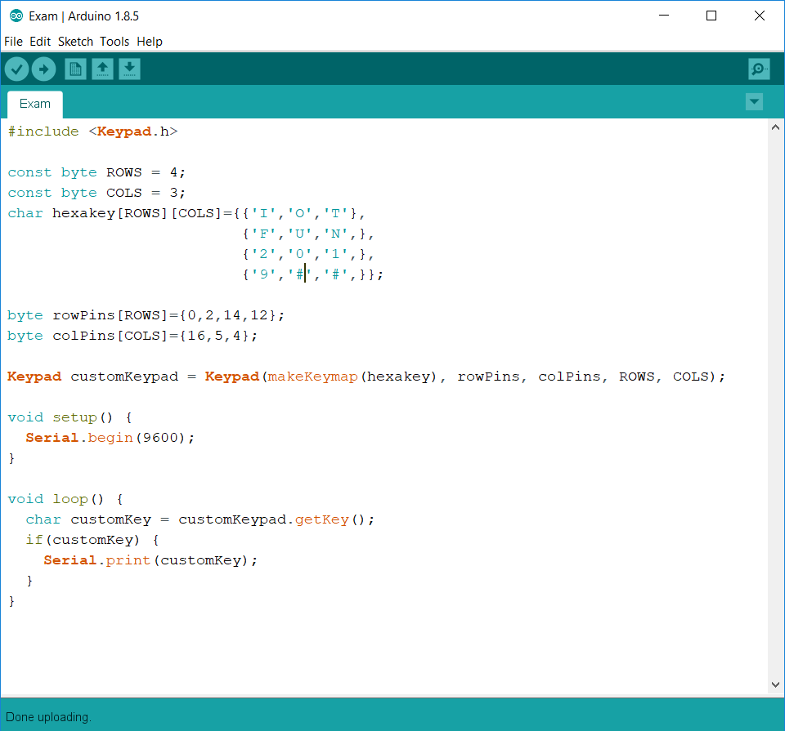
เฉลยกิจกรรม

Slide 69
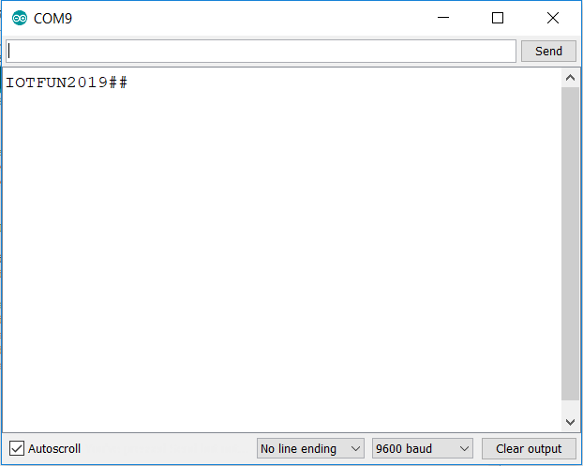
เฉลยกิจกรรม
• ให้กดสวิตช์ จากตัวที่ 1 ถึง 12 และบันทึกข้อความที่ปรากฏบน Serial Monitor

Slide 70

กิจกรรม
6. ให้เขียนโปรแกรมรับค่า Load Cell ที่ใช้ชั่งน้ำหนักชั่งโทรศัพท์มือถือของหรือชั่งสิ่งของใกล้ตัวอะไรก็ได้ที่ไม่เกิน 5 กิโลกรัม และบันทึกค่าน้ำหนักที่สามารถชั่งได้
โทรศัพท์มือถือ/อุปกรณ์ที่ใช้ชั่ง
0.17 kg
โทรศัพท์มือถือ/อุปกรณ์ที่ชั่ง มีน้ำหนัก........................................................

Slide 71
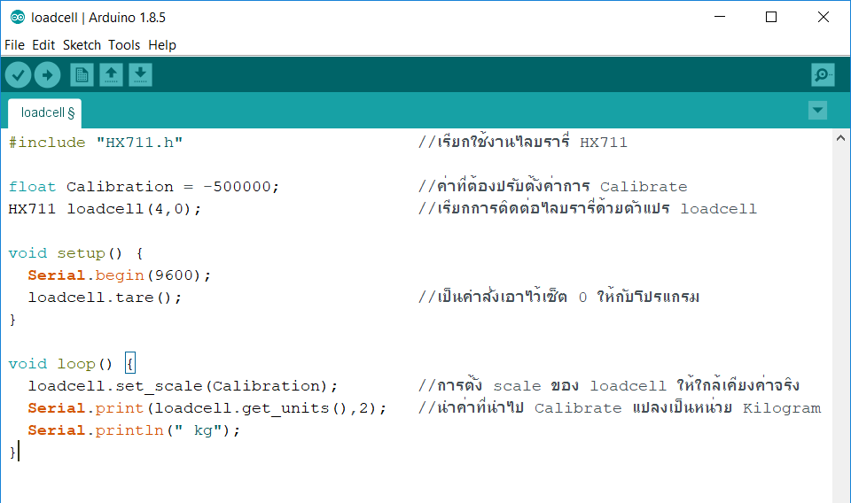
กิจกรรม
โปรแกรม (Coding)

Slide 72

จบหัวเรื่องที่ 3

